Slide 1
СТРУКТУРА И ФУНКЦИИ СЕПТИНА, КОДИРУЕМОГО ГЕНОМ PEANUT DROSOPHILA MELANOGASTER
Ахметова К.А.

Slide 2
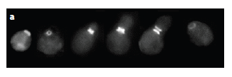
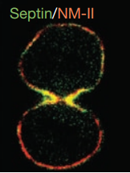
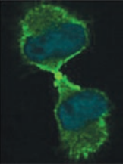
Септины.
Септины (от лат. септум - перегородка) были открыты в 1971 на почкующихся дрожжах S.cerevisiae как гены, мутации в которых приводили к дефектам цитокинеза.
Позднее, септины были обнаружены практически у всех эукариот, за исключением высших растений.
Количество септиновых генов у раличных организмов
S.cerevisiae - 7
C.elegans - 2
D.melanogaster - 5
X.laevis - 9
M.musculus - 13
H.sapiens – 13
Weirich et al., 2008
Клеточная локализация:
У дрожжей: кортикально, в месте перешейка между материнской клеткой и почкой.
У многоклеточных: главным образом кортикально, по всей клеточной мембране. В некоторых случаях в цитоплазме.
Notes:
Септины были открыты 40 лет назад на почкующихся дрожжах как гены, мутации в которых приводили к дефектам цитокинеза. Позднее, септины были обнаружены практически у всех эукариот, за исключением высших растений, у которых принцип цитокинеза отличается. Количество септиновых генов сильно варьирует в зависимости от организма. Однако в целом, прослеживается тенденция увеличения числа септиновых генов у высших позвоночных. Например, у человека и мыши их по 13. У дрожжей септины в ходе всего клеточного цикла локализуются кортикально, в месте перешейка между материнской клеткой и почкой. У многоклеточных в частности, у млекопитающих, септины обнаруживают кортикально по всей клетке, а также в некоторых случаях, в цитоплазме.

Slide 3
Типичная структура септина
Основные функциональные домены септинов
1) ГТФ-связывающий домен: ответственнен за связывание и/или гидролиз ГТФ
2) С-концевой домен: участвует во вазимодействии с другими белками
3) Многоосновный (Polybasic ) участок (20 а/к) : обеспечивает взаимодействие с фосфолипидами клеточных мембран
4) Уникальный септиновый элемент (50 а/к) : функции неизвестны
Notes:
На данном слайде представлена типичная струкура септина. Характерной особенностью является наличие высококонсервативного ГТФ-связывающего домена, содержащего три консервативных мотива G1, G3, G4, участвующих в координации гуанозин-фосфата внутри сайта связывания. Большинство септинов на С-конце содержат биспиральный домен, который чаще всего участвует во взаимодействии с другими белками. Кроме того, многие септины содержат небольшой многоосновный участок, который обеспечивает взаимодействие с фосфолипидами клеточных мембран.

Slide 4
Функции септинов
У млекопитающих
Цитокинез
Установление клеточной полярности
Везикулярный траффик
Экзоцитоз
Фагоцитоз
Апоптоз
Нейрогенез
Сперматогенез и др.
Септины выполняют свои функции:
1) Образуя каркас для привлечения и удержания других белков в определенном месте
2) Формируя диффузионный барьер, обеспечивающий внутриклеточную компартментализацию
- ГТФазная активность
Септины как четвертая компонента цитоскелета.
- Способность формировать филаменты
- Взаимодействие с мембранами
Notes:
Спектр процессов, в которых задействованы септины, чрезвычайно велик. У млекопитающих, помимо консервативной роли в цитокинезе септины участвуют в установлении клеточной полярности, везикулярном траффике, экзоцитозе, апоптозе, нейрогенезе и других процессах. В большинстве случаев, септины выполняют свои функции двумя способами. Первый состоит в том, что септины формируют каркас для привлечения и удержания других белков в определенном месте. Во вторых, септины могут формировать диффузионный барьер, ограничивающий диффузию других белков и обеспечивающий таким образом внутриклеточную компартментализацию. На основе их взаимодействия с клеточной мембраной и выполняемыми функциями, септины стали рассматривать как четвертый компонент цитоскелета, наряду с актином, микротрубочками и промежуточными филаментами.

Slide 5
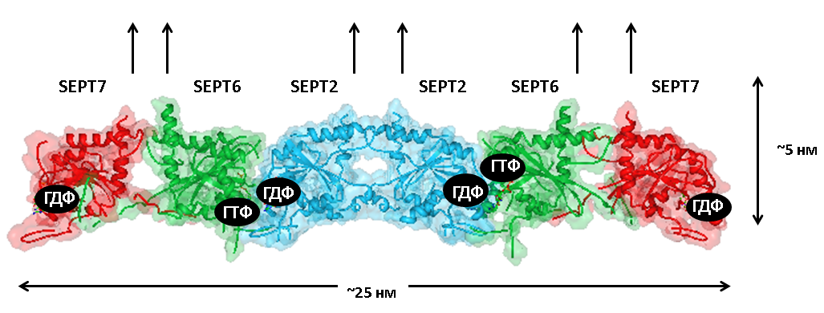
Септиновые комплексы и филаменты
Индивидуальные септиновые субъединицы
Комплексы и филаменты представляют собой функциональную форму септинов в клетках.
6
7
2
6
2
Септиновый комплекс человека
SEPT7-SEPT6-SEPT2-SEPT2-SEPT6-SEPT7
7
Сборка комплекса
Роль ГТФ - ?
7
6
2
2
6
7
полимеризация
Роль ГТФ - ?
Неполярные септиновые филаменты
7
6
2
2
6
7
7
6
2
2
6
7
7
6
2
2
6
7
Notes:
Важной характерной особенностью септинов является их способность взаимодействовать друг с другом с формированием гетеромерных комплексов. Наиболее хорошо изучен септиновый комплекс человека. Он содержит по две копии септинов SEPT2, SEPT6 и SEPT7, при этом субъединицы располагаются симметрично относительно центра, формируя неполярный гексамер. Септиновые комплексы далее могут ассоциировать друг с другом конец к концу и таким образом полимеризоваться с формированием септиновых филаментов. Очень важно отметить, что способность к формированию комплексов и филаментов критична для выполнения септинами своих функций внутри клетки.
Как видно из структуры комплекса, сайты связывания ГТФ участвуют в построении поверхностей взаимодействия между субъединицами внутри комплекса, а также между соседними комплексами при формировании филаментов. Ряд исследований свидетельствуют о том, ГТФазная активность септинов может играть роль в динамике септиновых комплексов и филаментов. Однако в литературе имеются противоречивые данные по этому вопросу, и детальные механизмы роли ГТФазного домена остаются до конца невыясненными.

Slide 6
Септиновый комплекс и формирование филаментов у дрозофилы
Септиновый комплекс дрозофилы Peanut-Sep2-Sep1-Sep1-Sep2-Peanut гомологичен септиновому комплексу человека.
Sept7 = Pnut
Sept6 = Sep2
Sept2 = Sep1
Pnut
Sep2
Sep1
Sep1
Sep2
Pnut
Drosophila melanogaster
SEPT7
SEPT6
SEPT2
SEPT2
SEPT6
SEPT7
Homo sapiens
Показана стимулирующая роль репликационного белка Orc6 в формировании сепиновых филаментов. Однако механизм до конца не выяснен.
+
Pnut
S2
S1
S2
Pnut
Pnut
S2
S1
S2
Pnut
S1
S1
+ Orc6 ?
Pnut
S2
S1
S2
Pnut
Pnut
S2
S1
S2
Pnut
S1
S1
Фенотип гомозигот по нуль-аллелю pnut^{XP} (Neufeld and Rubin, 1994)
Летальны на стадии третьего личиночного возраста или ранней куколки
- В соматических тканях – полиплоидия
В генеративных тканях - ?
Notes:
У дрозофилы известно 5 септинов, три из которых, а именно Pnut, Sep1 и Sep2 формируют неполярный гексамерный комплекс, гомологичный шестичленному комплексу человека. Из трех септинов дрозофилы, входящих в состав комплекса, наибольший интерес для нас представлял Pnut, так как он располагается по краям комплекса и участвует в формировании как комплексов, так и филаментов. Кроме того, взаимодействие крайней субъединицы комплекса с белками-партнерами может играть регуляторную роль в динамики септинов. Ранее было показано, что у дрозофилы белок Orc6, участвующий в репликации, взаимодействует с Pnut и оказывает стимулирующее действие на полимеризации септиновых комплексов in vitro. Однако механизм такого стимулирующего действия точно не известен.
Для гена Pnut ранее был получен нуль-аллель pnut^{XP}, представляющий собой делецию кодирующей части гена. Гомозиготы по нуль-аллелю летальны в третьем личиночом возрасте, и в соматических тканях таких личинок обнаруживаются полиплоидные клетки. Деления генеративных клеток у дрозофилы характеризуются неполным цитокинезом, поэтому важно было выяснить, какую роль играет септин Pnut в делении генеративных клеток по сравнению с соматическими.

Slide 7
Цель работы:
Изучение септина Peanut, а также его отдельных функциональных доменов
у Drosophila melanogaster .
Задачи:
Создать вектор для эктопического подавления экспрессии гена pnut при помощи РНК-интерференции. Получить соответствующие трансгенные линии дрозофилы.
Изучить роль Pnut в гонадогенезе при помощи эктопического подавления экспрессии гена pnut при РНК-интерференции.
Проанализировать роль ГТФ-азного домена Pnut в функционировании септинового комплекса in vitro.
Охарактеризовать эффект мутаций в консервативных доменах Pnut in vivo.
Проанализировать эффект белка Orc6, а также ГТФ на формирование септиновых филаментов дрозофилы in vitro.
Notes:
Таким образом, целью работы стало Изучение септина Peanut, а также его отдельных функциональных доменов у Drosophila melanogaster . Для достижения цели были поставлены следующие задачи. 1) Создать вектор для эктопического подавления экспрессии гена pnut при помощи РНК-интерференции. Получить соответствующие трансгенные линии дрозофилы. 2) Изучить роль Pnut в гонадогенезе при помощи эктопического подавления экспрессии гена pnut при РНК-интерференции. 3) Проанализировать роль ГТФ-азного домена Pnut в функционировании септинового комплекса in vitro. 4) Охарактеризовать эффект мутаций в консервативных доменах Pnut in vivo. 5) Проанализировать эффект белка Orc6, а также ГТФ на формирование септиновых филаментов дрозофилы in vitro.

Slide 8
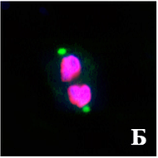
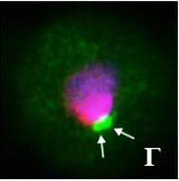
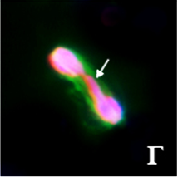
Анализ клеточного деления у гомозигот по нуль-аллелю гена pnut.
Соматические клетки (нервные ганглии личинок третьего возраста):
Нарушения цитокинеза (ожидаемы из литературных данных)
Аномалии прикрепления хромосом к веретену
Нерасхождение центросом
- Хромосомные мосты
Ранее показано не было
Нормальная анафаза
Нерасхождение центросом
Хромосомный мост
γ-tub
γ-tub
α -tub
Notes:
Так как септины были открыты именно как белки, участвующие в цитокинезе, мы решили проверить функции септина pnut в делениях соматических клеток дрозофилы. Для анализа использовались клетки нервных ганглиев у гомозигот по нуль-аллелю гена pnut. В соматических клетках мутантов наблюдались нарушения цитокинеза (что было ожидаемо согласно литературным данным). Однако, помимо нарушения цитокинеза мы обнаружили аномалии прикрепления хромосом к веретену, нерасхождение центросом, а также хромосомные мосты, что ранее показано не было.

Slide 9
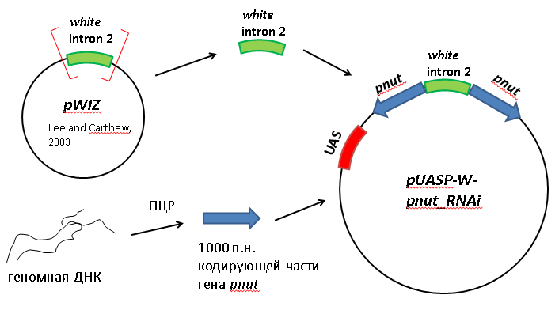
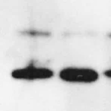
Получение вектора для проведения РНК-интерференции гена pnut.
контроль
pnut RNAi
Проверка функциональности конструкта
Трансгенные линии дрозофилы, несущие конструкт
pUASP-W-pnut_RNAi
Pnut
β-tubulin
Notes:
Так как гомозиготы по нуль-аллелю не доживают до стадии имаго, для изучения роли гена pnut в гонадогенезе, нами был создан вектор для проведения РНК-интерференции гена pnut, позволяющий эктопически подавлять экспрессию данного гена. Для этого функциональная часть уже существующего вектора для провения РНКи, а именно интрон гена white была перенесена в плазмиду pUASP, и по краям от интрона было встроено два одиноковых фрагмента гена pnut в противоположных направлениях. Плазмида pUASP имеет преимущество перед плазмидой pWIZ, так как позволяет запускать РНКи не только в соматических , но и в генеративных клетках. Кроме того, она обеспечивает более высокий уровень экспрессии. Для сконструированного вектора были получены соответствующие трансгенные линии дрозофилы. Для запуска РНК-интерференции гена pnut трансгенную линию, несущую инсерцию вектора, скрещивали с различными ткане- или стадио-специфическими драйверами. Функциональность конструкта была проверена при помощи вестерн-блоттинга с использованием антител к белку Pnut. При проведении РНК-интерференции с использованием повсеместного драйвера, количество продукта гена pnut было значительно снижено по сравнению в контролем.

Slide 10
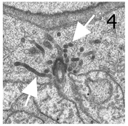
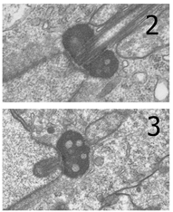
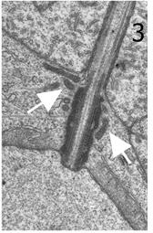
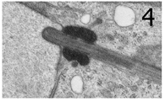
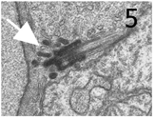
Эффект РНК-интерференции гена pnut на сперматогенез дрозофилы.
nanos-GAL4 x pUASP-W-pnut_RNAi
60% самцов с неподвижной спермой.
Нарушений в делениях генеративных клеток не обнаружено
tubulin-GAL4 x pUASP-W-pnut_RNAi
Электронно-микроскопический анализ базального тела сперматозоида ***
Дикий тип
nanos-GAL4 x pUASP-W-pnut_RNAi
***Фотографии были сделаны Болоболовой Е.У
Notes:
При проведении РНК-интерференции в генеративных клетках при помощи драйвера nanos-GAL4, а также повсеместно во вех типах клеток при помощи драйвера tubulin-GAL4 примерно 60% самцов были стерильны и производили неподвижную сперму.
Здесь я бы хотела отметить, что у млекопитающих (в частности у мыши и у человека) было ранее показан эффект мутаций в септинах на стерильность самцов. Однако, у дрозофилы такой фенотип был показан нами впервые.
Цитологический анализ семенников при проведении РНК интерференции гена показал отсутствие нарушений в делениях генеративных клеток.
Был проведен ЭМ анализ основных структур ответственных за подвижность сперматозоида – митохондрий, аксонемы и базального тела.
Дефектов митохондрий и аксонемы обнаружено не было. Однако наблюдались аномалии в структуре базального тела. Фотографии были любезно предоставлены Болоболовой Е.У.

Slide 11
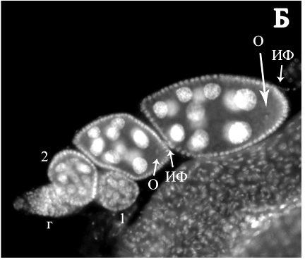
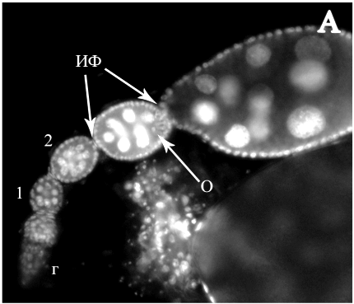
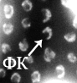
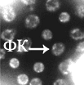
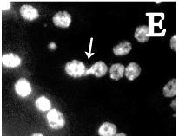
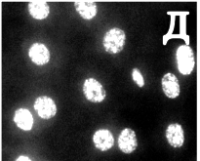
Эффект РНК-интерференции гена pnut на оогенез дрозофилы.
РНК-интерференция
в генеративных клетках
- нет нарушений деления генеративных клеток
- нет дефектов оогенеза
РНК-интерференция в соматических клетках яичников:
actin-GAL4 x pUASP-W-pnut_RNAi
Дикий тип
нарушение поляризации яйцевых камер
нарушения структуры хроматина в фолликулярных клетках
нарушения цитокинеза в клетках хориона
Notes:
В яичниках, при запуске РНК-интерференции гена pnut в генеративных клетках не было обнаружено дефектов оогенеза. Однако,при использовании драйверов, работающих в соматических клетках яичников, было обнаружено нарушение поляризации яйцевых камер. В норме, каждая яйцевая камера отделена от соседних интерфолликулярными клетками. В случае РНКи интерфолликулярные клетки либо отсутствовали, либо были смещены относительно передне-задней оси яйцевой камеры. Другие обнаруженные дефекты включали в себя нарушения структуры хроматина в фолликулярных клетках, нарушение цитокинеза в клетках хориона. Таким образом, продукт гена pnut не критичен для деления генеративных клеток как семенников, так и яичников дрозофилы. В яичниках, pnut необходим для функционирования соматической составляющей гонад.

Slide 12
Анализ ГТФ-азной активности индивидуальных септинов.
ГТФазный домен
Биспиральный
домен
N-конец
Pnut WT (1-539 а/к)
G1
G3
G4
Pnut (K155A) = Pnut (G1)
GxxGxGKST
Pnut (D206A) = Pnut (G3)
DxxG
Pnut (K288A) = Pnut (G4)
xKxD
Pnut (K155A,D206A,K288A) = Pnut (G1,G3,G4)
Pnut (1-460 а/к)
Pnut (1-427 а/к)
Септин*** | Связанный нуклеотид, моль/моль белка | Доля связанного ГДФ, %
Pnut WT(1-539 а/к) | 0,02787 ± 0.00061 | 0.86 ± 0.12
Pnut (G1) | 0,00013 ± 0.00023 | 0.39 ± 0.04
Pnut (G3) | 0,00024 ± 0.00029 | 0.64 ± 0.22
Pnut (G4) | 0,00014 ± 0.00024 | 0.31 ± 0.06
Pnut (G1,G3,G4) | 0,00017 ± 0.00022 | 0.51 ± 0.03
Pnut(1-460 а/к) | 0.05284 | 0.97 ± 0.01
Pnut(1-427 а/к) | 0.03532 | 0.97 ± 0.01
***Конструкты для экспрессии были любезно предоставлены д-ром Чесноковым (г. Бирмингем, США)
Notes:
К сожалению, РНК-интерференция подавляет экспрессию гена, но ничего не может сказать о функциональных доменах продукта данного гена. Чтобы проанализировать структуру белка, были использованы мутанты по консервативным доменам белка Pnut. Были использованы одиночные мутации в консервативных мотивах ГТФазного домена белка Pnut - (G1), (G3), (G4), а также тройная мутация (G1,G3,G4), в которой мутированы все три мотива. При этом консервативные аминокислоты в данных мотивах были заменены на аланины. Кроме того, в работе использовались укороченные формы белка Pnut с делетированным С-концевым биспиральным доменом - Pnut (1-427) и Pnut (1-460). Конструкты для экспрессии были любезно предоставлены лабораторией д-ра Чеснокова (г. Бирмингем, США). Перед тем как исследовать эффект мутаций in vivo, мы провели предварительные эксперименты in vitro. Сначала, индивидуальные белки были экспрессированны в системе E.coli и была померена их ГТФазная активность. Оказалось, что мутанты по ГТФазному домену имели значительно сниженную ГТФазную активность. Следовательно, выбранные нами мотивы действительны важны для данной функции белка. При этом наиболее заметный эффект имела мутация в G4 мотиве. Делеция С-концевого домена, наоборот, приводила к небольшому повышению ГТФазной активности белка.

Slide 13
Эффект мутаций в ГТФазном домене Pnut на сборку септинового комплекса дрозофилы.
Сборка комплекса His-Pnut-Sep2-Sep1-Sep1-Sep2-His-Pnut
в бакуловирусной системе
– His-Pnut
– Sep2
– Sep1
Мутации в ГТФазном домене не препятствуют формированию септинового комплекса in vitro.
Notes:
Ранее было показано, что делеция С-концевого домена Pnut препятствует формированию септинового комплекса, эффект мутаций в ГТФазном домене на сборку комплекса изучен не был. В данном эксперименте субъединицы септинового комплекса дрозофилы Pnut, Sep2 и Sep1 экспрессировали одновременно в бакуловирусной системе. При этом септин Pnut содержал последовательность гистидиновой метки, за который очищали комплекс из лизата клеток. Если комплекс сформировался, как в случае дикого типа, то вместе с меченым белком Pnut должны выделиться и остальные члены комплекса - Sep1, Sep2. Как показано на рисунке, мутации в ГТФазном домене не препятствовали сборке септинового комплекса, так как на форезе во всех случаях видны все три субъединицы комплекса.

Slide 14
Восстановление жизнеспособности нуль-аллеля pnut^{XP} мутантными формами Pnut.
Схема конструкта
Мутации pnut | Способность спасать летальный фенотип нуль-аллеля pnut^{XP}
FLAG-pnutWT(1-539 а/к) | +
*** FLAG-pnut(1-460 а/к) | –
FLAG-pnut(1-427 а/к) | –
FLAG-pnut(G4) | –
FLAG-pnut(G1,G3,G4) | –
*** получение конструкции проводились автором самостоятельно,
остальные линии мух были любезно предоставлены д-ром Чесноковым (г. Бирмингем, США)
Notes:
Чтобы исследовать эффект мутаций в ГТФазном домене, а также делеций С-концевого домена Pnut in vivo, были использованы трансгенные линии мух, содержащие соответствующие мутантные формы Pnut. Для мутанта pnut(1-460 а/к) получение конструкции проводилось автором самостоятельно, остальные линии мух были любезно предоставлены д-ром Чесноковым. Мы проверили все трансгены на способность спасать летальный фенотип нуль-аллеля гена pnut - pnut^{XP}. Полноразмерная копия pnut дикого типа - FLAG-PnutWT - приводила к восстановлению жизнеспособности pnut^{XP} летального нуль-аллеля. Ни одна из мутантных форм белка не спасала нуль-аллель, как показано в таблице на слайде.

Slide 15
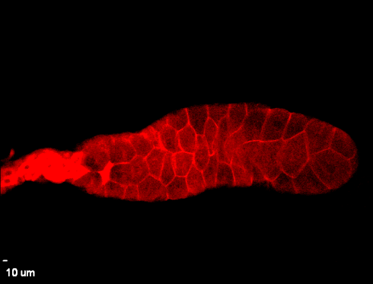
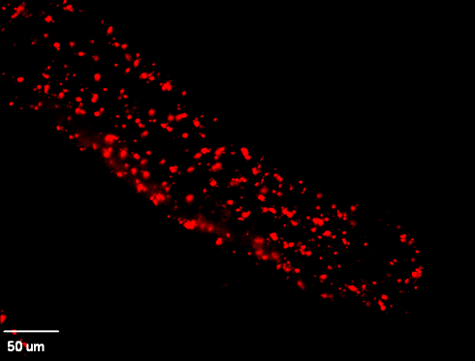
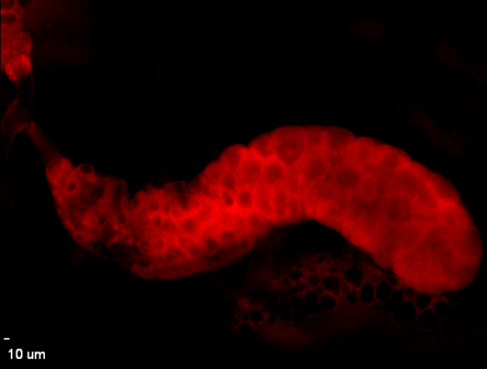
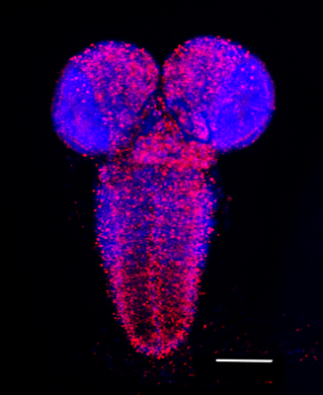
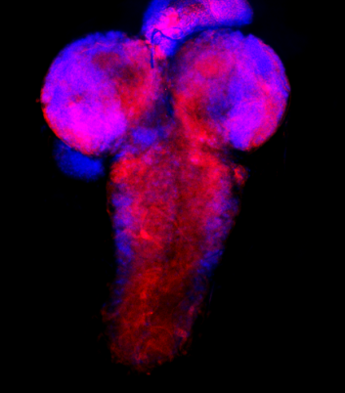
Эффект мутаций в консервативных доменах Pnut на локализацию белка in vivo.
Нарушение локализации мутантных форм белка Pnut:
С-концевые делеции - формирование «агрегатов»
ГТФ-азные мутации – диффузная локализация
Дикий тип
pnut^{XP}; FLAG-pnut(1-460 )
pnut^{XP}; FLAG-pnut(G4)
А
Б
В
Pnut
Pnut
Pnut
Pnut
Г
Д
Е
50мкм
Pnut
DAPI
Pnut
DAPI
Pnut
DAPI
Т.о., целостность как ГТФазного, так и в С-концевого домена Pnut важны для выживания дрозофилы, а также для правильной клеточой локализации белка.
Notes:
Цитологический анализ личинок, содержащих мутантные формы Pnut в сочетании с нуль-алелем показал нарушение локализации белка Pnut. В слюнных железах личинок дикого типа белок Pnut имеет кортикальную локализацию. В нервных ганглиях личинок обнаруживатся специфический паттерн локализации белка. Трансгены с делетированным С-концом имели тенденцию формировать агрегаты. У ГТФ-азных мутантов в проанализированных тканях обнаруживалась диффузная окраска. Таким образом, целостность как ГТФазного, так и С-концевого доменов Pnut важны для выживания дрозофилы, а также для правильной клеточной локализации белка.

Slide 16
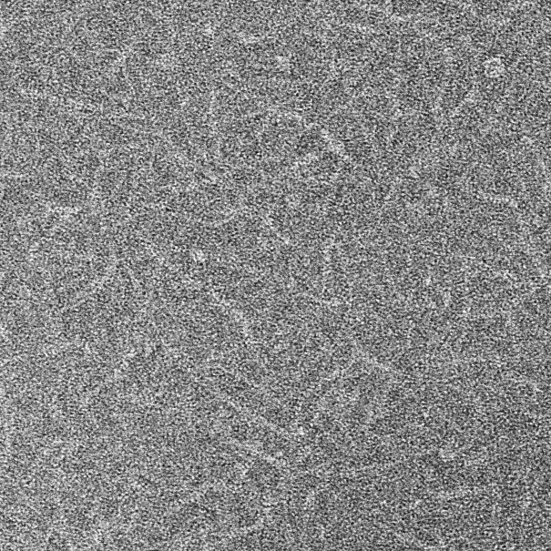
Формирование филаментов септиновыми комплексами, содержащими Pnut , мутантный по ГТФазному домену .
Дикий тип
Pnut (G4)
100 нм
100 нм
Pnut
S2
S1
S2
Pnut
Pnut
S2
S1
S2
Pnut
S1
S1
+
+
Pnut
S2
S1
S2
Pnut
Pnut
S2
S1
S2
Pnut
S1
S1
Pnut
S2
S1
S2
Pnut
Pnut
S2
S1
S2
Pnut
S1
S1
Мутации в ГТФазном домене Pnut нарушают способность соответствующего септинового комплекса полимеризоваться с формированием филаментов.
Notes:
Мутации в ГТФазном домене Pnut не препятствовали сборке комплекса, однако такие мутантные формы белка не спасали нуль-аллель. Помимо формирования комплекса, для функционирования септинов также важна способность формировать филаменты. Поэтому следующим этапом очищенные септиновые комплексы с мутацией в ГТФазном домене были проверены на способнось полимеризоваться с формированием филаментов in vitro. Филаменты наблюдали при помощи электронной микроскопии. При высоких концентрациях белка комплекс дикого типа само-полимеризуется с формированем филаментов. Комплексы, содержащие мутации в ГТФазном домене Pnut имели сниженную способность формировать филаменты. Наиболее выраженный эффект имела мутация в G4 мотиве – в этом случае филаменты совсем не формировались. Мы полагаем, что ГТФазные мутации Pnut нарушают структуру ГТФазного домена. Поэтому мутантные субъединицы Pnut из соседних комплексов не способны ассоциировать друг с другом и не могут сформировать филаменты. Так как филаменты являются одной из функциональных форм септинов, мухи с данным трансгеном не спасают нуль-аллель.

Slide 17
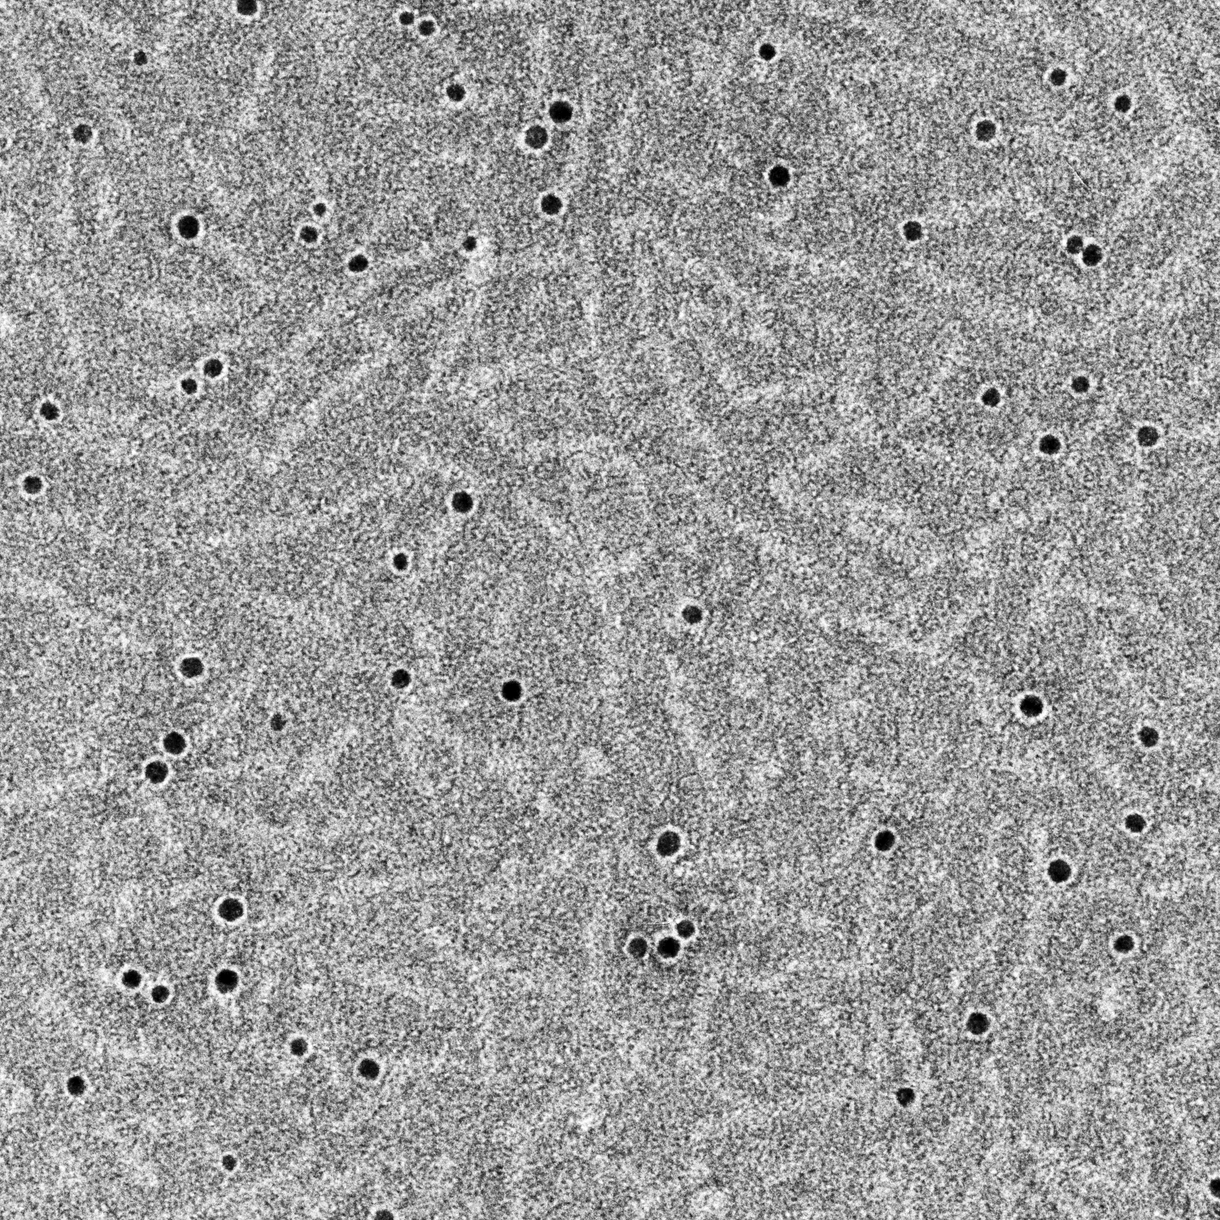
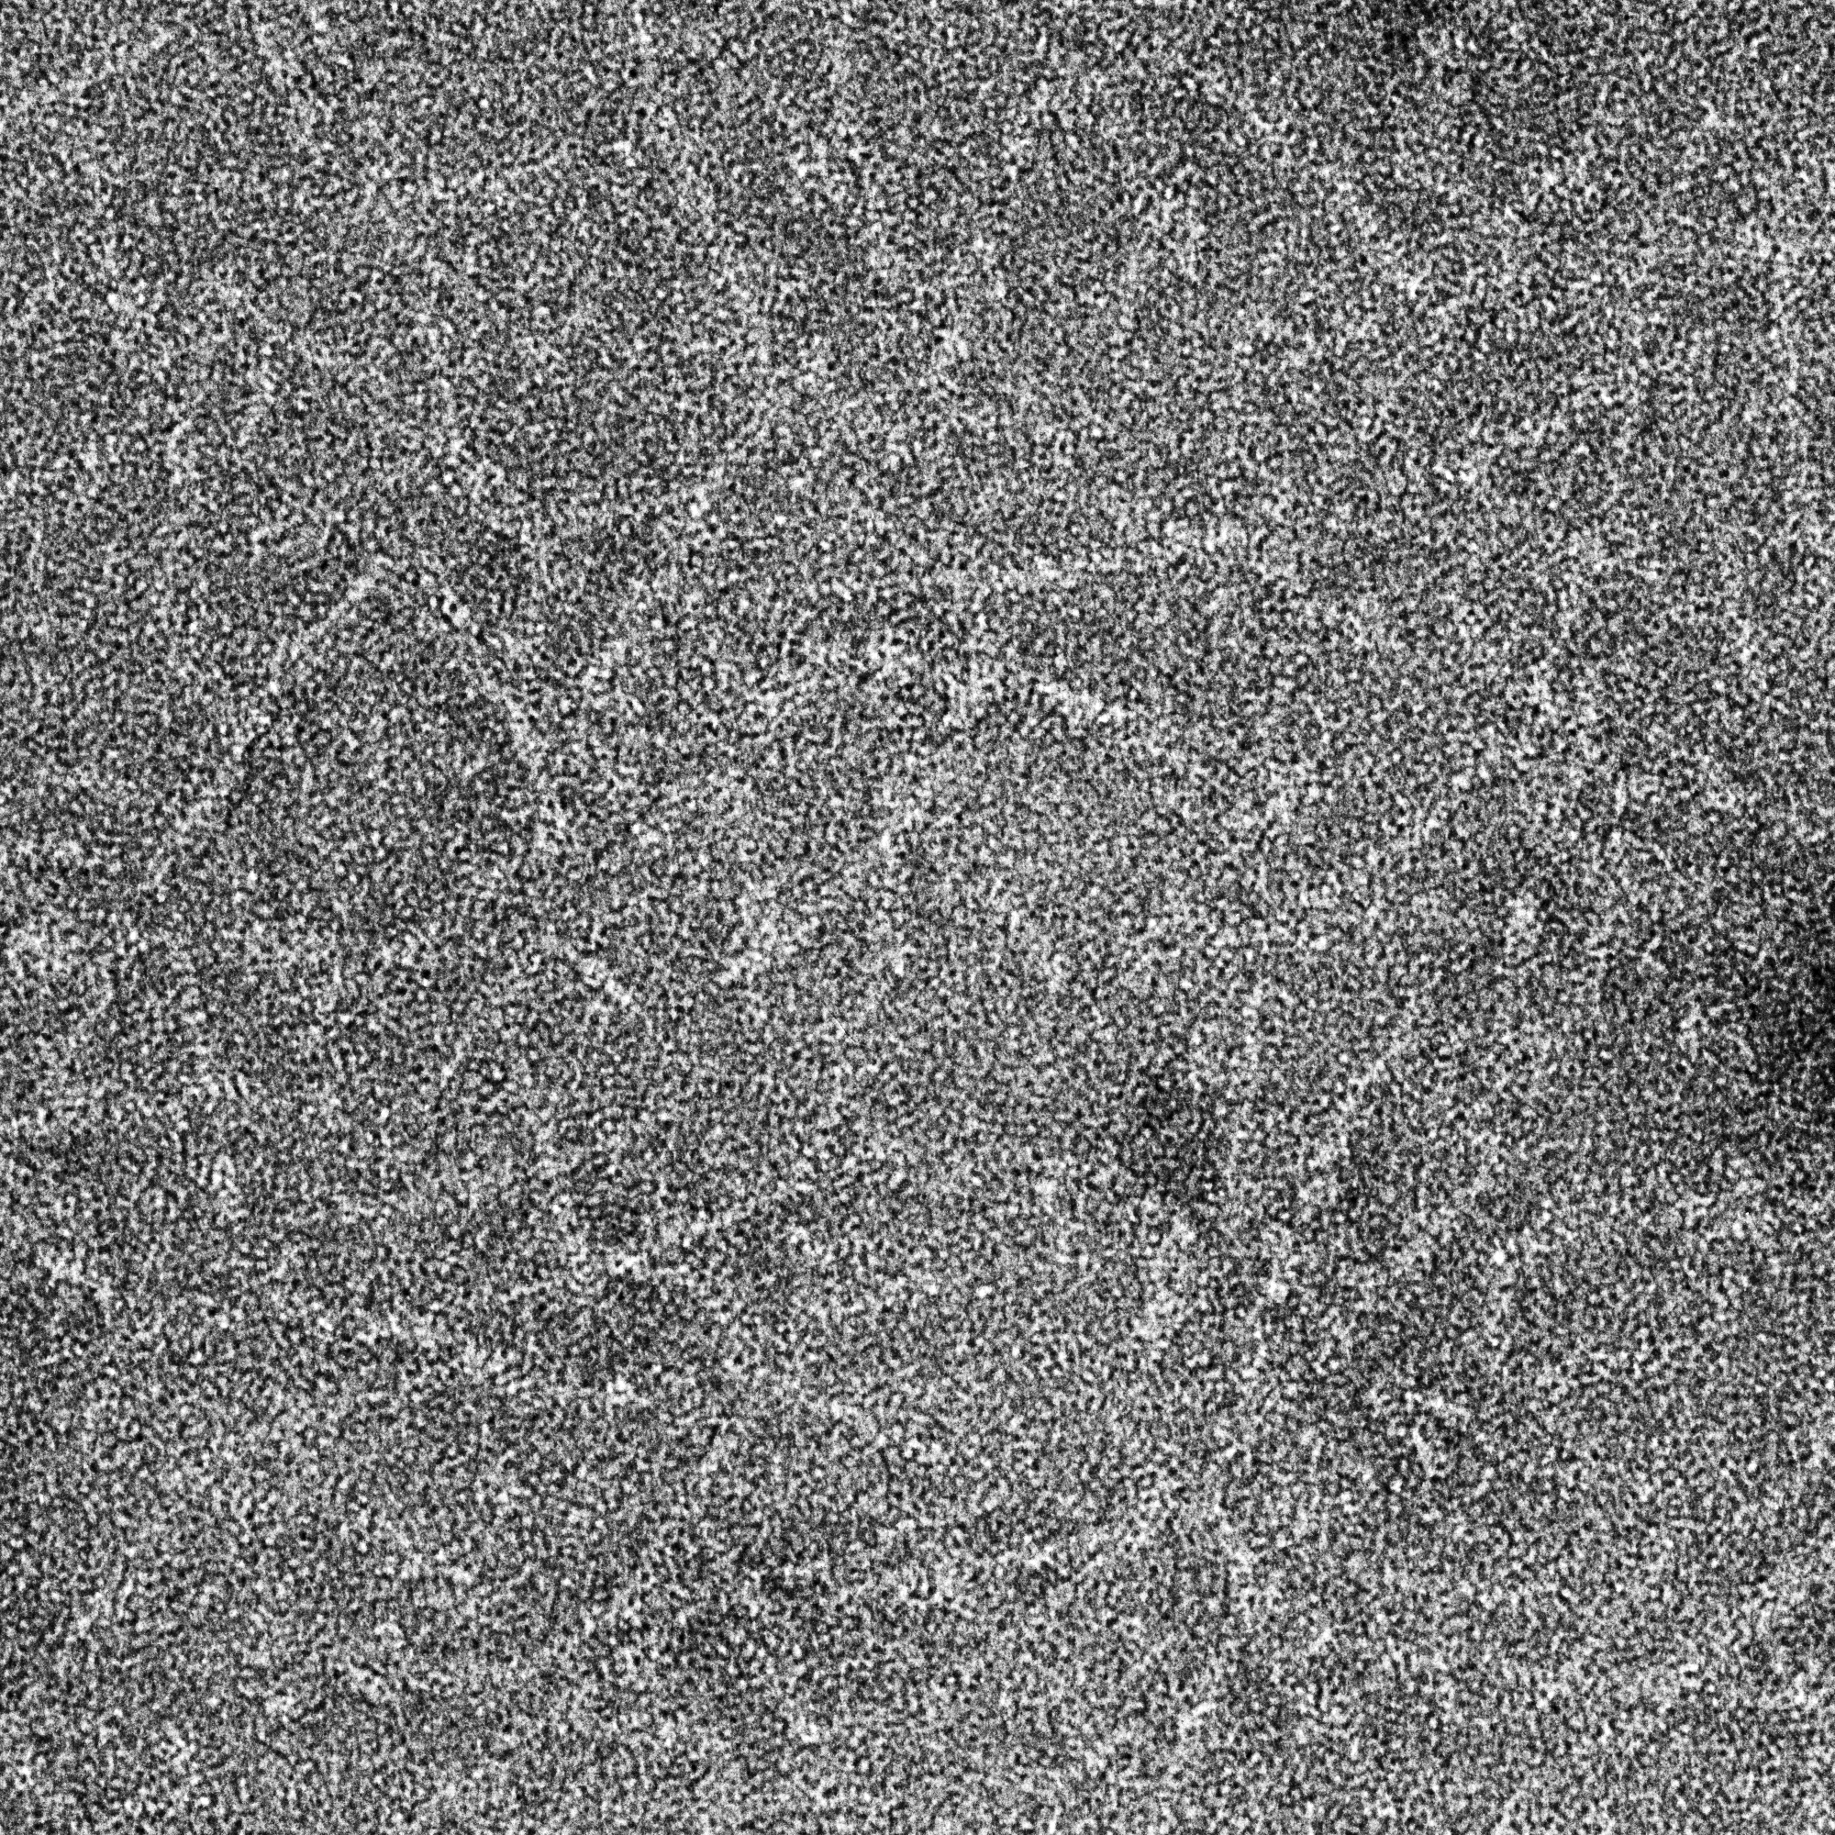
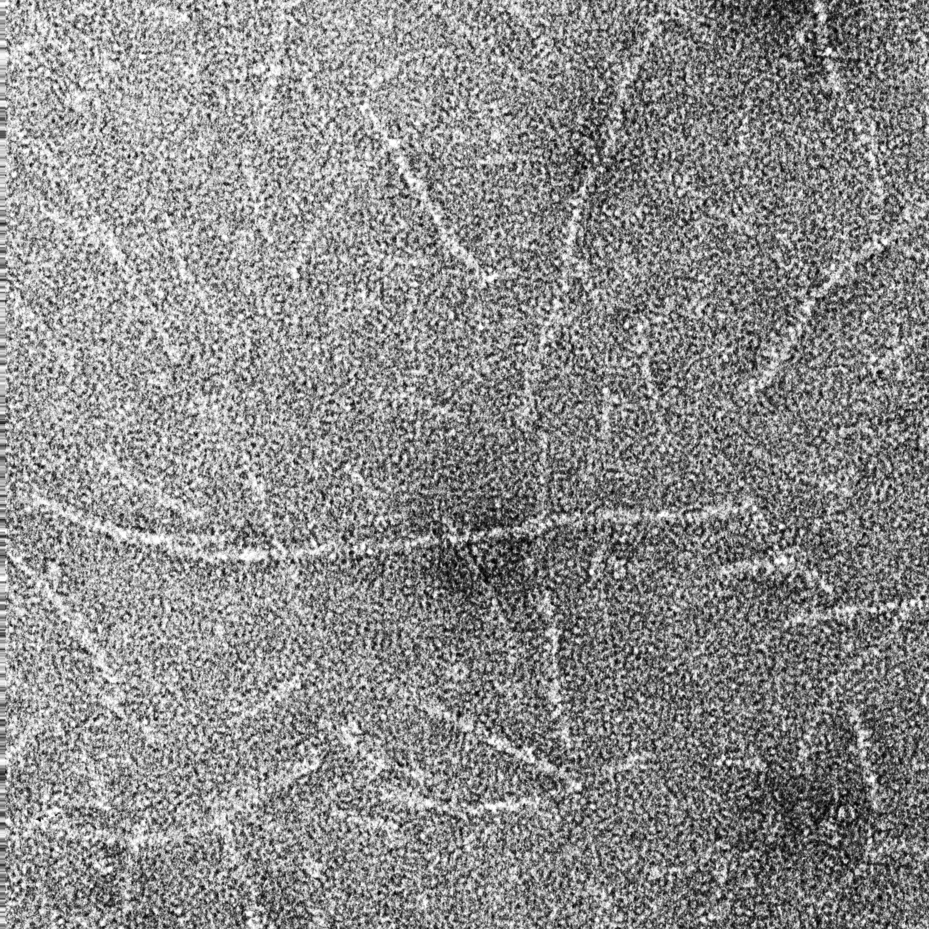
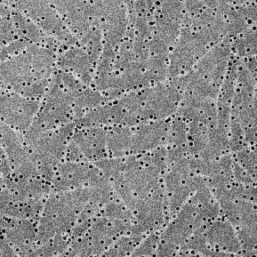
Эффект белка Orc6, а также ГТФ на формирование филаментов in vitro.
Репликация
Цитокинез
Orc6
Эффект Orc6
Эффект Orc6 + ГТФ
без Orc6
+ Orc6
+Orc6, +1мМ ГТФ
100 нм
100 нм
100 нм
с добавлением Orc6
%
p<0.001
% длинных филаментов (>10 мономеров длинной)
100 нм
–
1мМ
ГТФ
1мМ
ГДФ
1мМ
ГТФγS
Notes:
Септины как дрозофилы, так и других организмов, способны само-полимеризоваться только при достаточно высоких концентрациях. Однако, у дрозофилы было показано, что белок Orc6, необходимый для иниации репликации ДНК у эукариот, взаимодействует с С-концевым доменом Pnut in vitro и стимулирует формирование септиновых филаментов при низких концентрациях комплекса. Чтобы выяснить механизм данного эффекта, мы использовали модифицированное иммунно-золото, позволяющее визуализировать меченные белки в ЭМ экспериментах. В отсутствие Orc6 филаменты не формировались, и окраска иммуннозолотом не выявила особого паттерна. При добавлении Orc6 формируются длинные филаменты. Как показано на Рис., молекулы Orc6 специфически локализуются вдоль септиновых филаментов, и оставаются связанными с ними после полимеризации. Кроме того, мы показали, что Orc6 стехиометрически связывался с комплексом в соотношении ~2 молекулы Orc6 на один гексамер, что согласуется с наличием двух молекул Pnut в мономере. Добавление высоких концентраций ГТФ в реакцию филаментообразования в присутствие Orc6 приводило к формированию более длинных филаментов. Использование негидролизуемых аналогов не имело такого эффекта на длину филаментов.

Slide 18
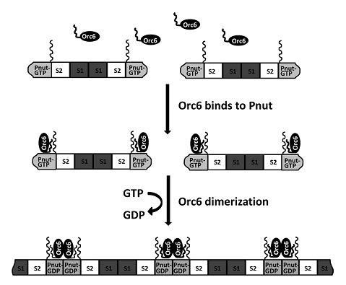
Модель механизма стимулирующего влияния Or6 и ГТФ на формирование септиновых филаменто дрозофилы.
Akhmetova et al., 2015
Notes:
На основе полученных данных нами была предложена следующая модель. Белок Orc6 связывается с белком Pnut, располагающимся по краям септинового комплекса. Связывание с Orc6 стимулирует гидролиз ГТФ септином Pnut, в результате чего субъединицы Pnut формируют более плотные контакты между собой, таким образом, стабилизируя сформировавшиеся филаменты.

Slide 19
Выводы
Был создан вектор pUASP-W-pnut_RNAi для эктопического подавления экспрессии гена pnut при помощи РНК-интерференции, и получены соответствующие трансгенные линии дрозофилы.
Показано, что продукт гена pnut не является критичным для делений генеративных клеток как в семенниках, так и в яичниках дрозофилы.
Показано, что снижение уровня экспрессии гена pnut в семенниках дрозофилы приводит к стерильности самцов, причиной которой является неподвижность спермиев. Ультраструктурный анализ показал дефекты в структуре базального тела неподвижных сперматозоидов. Снижение уровня экспрессии гена pnut в яичниках дрозофилы приводит к следующим аномалиям оогенеза: нарушение поляризации яйцевых камер, нарушение цитокинеза в клетках хориона и нарушение структуры хроматина в фолликулярных клетках. Обнаруженные дефекты указывают на роль продукта гена pnut в соматических клетках, входящих состав яичников.
Notes:
Выводы 1) Был создан вектор для эктопического подавления экспрессии гена pnut при помощи РНК-интерференции и получены соответствующие трансгенные линии дрозофилы. 2) Показано, что продукт гена pnut не является критичным для делений генеративных клеток как в семенниках, так и в яичниках дрозофилы. 3) Снижение уровня экспрессии гена pnut в семенниках дрозофилы приводит к стерильности самцов, причиной которой является неподвижность спермиев. Ультраструктурный анализ показал дефекты в структуре базального тела неподвижных сперматозоидов. Снижение уровня экспрессии гена pnut в яичниках дрозофилы приводит к следующим аномалиям оогенеза: нарушение поляризации яйцевых камер, нарушение цитокинеза в клетках хориона и нарушение структуры хроматина в фолликулярных клетках. Обнаруженные дефекты указывают на роль продукта гена pnut в соматических клетках, входящих состав яичников.

Slide 20
Выводы (продолжение)
4)Был проанализирован эффект мутаций в ГТФазном домене Pnut на функционирование септинового комплеска in vitro. Показано, что ГТФазный домен Pnut не влияет на формирование септинового комплекса Pnut-Sep2-Sep1-Sep1-Sep2-Pnut, однако препятствует полимеризации комплексов с формированием септиновых филаментов.
5) Был проанализирован эффект мутаций в ГТФазном домене Pnut, а также делеций С-концевого домена in vivo. Мутантные белки Pnut(1-460 а/к), Pnut(1-427 а/к), Pnut(G4) и Pnut(G1,G3,G4) имели нарушенную клеточную локализацию и не восстанавливали жизнеспособность летального нуль-аллеля pnut.
6) Был проанализирован стимулирующий эффект белка Orc6 на полимеризацию септинов. При помощи электронной микроскопии было показано, что Orc6 способствует формированию септиновых филаментов, непосредственно связываясь с септиновым комплексом в соотношении 2 молекулы Orc6 на один комплекс. Добавление высоких концентраций ГТФ приводило к формированию более длинных филаментов в присутствие Orc6.
Notes:
4) Был проанализирован эффект мутаций в ГТФазном домене Pnut на функционирование септинового комплеска in vitro. Показано, что ГТФазный домен Pnut не влияет на формирование септинового комплекса, однако препятствует формированию септиновых филаментов. 5) Был проанализирован эффект мутаций в ГТФазном домене Pnut, а также делеций С-концевого домена in vivo. Мутантные белки имели нарушенную клеточную локализацию и не восстанавливали жизнеспособность летального нуль-аллеля pnut. 6) Был проанализирован стимулирующий эффект белка Orc6 на полимеризацию септинов. При помощи электронной микроскопии было показано, что Orc6 способствует формированию септиновых филаментов, непосредственно связываясь с септиновым комплексом в соотношении 2 молекулы Orc6 на один комплекс. Добавление высоких концентраций ГТФ приводило к формированию более длинных филаментов в присутствие Orc6.

